Slide 1
Mechanika I.
VY_32_INOVACE_10-17
Zákon zachování hybnosti - příklady

Slide 2

Zákon zachování hybnosti
Celková hybnost izolované soustavy těles se vzájemným silovým působením nemění.
$$\vec{p}=\vec{p_{1}}+\vec{p_{2}}$$

Slide 3
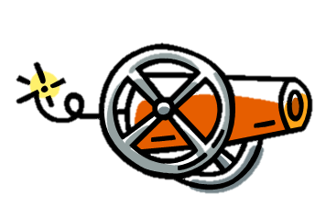

Příklad 1:
Z děla o hmotnosti 400 kg byl vystřelen náboj o hmotnosti 1,5 kg rychlostí 600 m/s. Vypočítejte zpětnou rychlost děla.

Slide 4
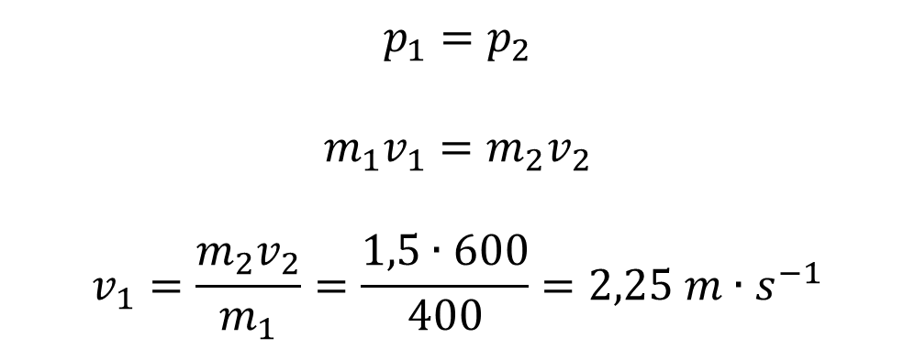
Příklad 1:
Z děla o hmotnosti 400 kg byl vystřelen náboj o hmotnosti 1,5 kg rychlostí 600 m/s. Vypočítejte zpětnou rychlost děla.
m₁ = 400 kg, m₂ = 1,5 kg, v₂ = 600 m ∙ s⁻¹, v₁ = ? m ∙ s⁻¹
$$p_{1}=p_{2}$$
$$m_{1}v_{1}=m_{2}v_{2}$$
$$v_{1}=\frac{m_{2}v_{2}}{m_{1}}=\frac{1,5∙600}{400}=2,25 m∙s^{−1}$$

Slide 5
Příklad 2:
Vagón o hmotnosti 4 t jede po vodorovných kolejích rychlostí 1 m/s a narazí na vagón o hmotnosti 2 t, který jede týmž směrem rychlostí 0,5 m/s. Při nárazu se oba vagóny spojí a dále se pohybují společně. Vypočítejte rychlost po srážce.

Slide 6
Příklad 2:
Vagón o hmotnosti 4 t jede po vodorovných kolejích rychlostí 1 m/s a narazí na vagón o hmotnosti 2 t, který jede týmž směrem rychlostí 0,5 m/s. Při nárazu se oba vagóny spojí a dále se pohybují společně. Vypočítejte rychlost po srážce.

Slide 7
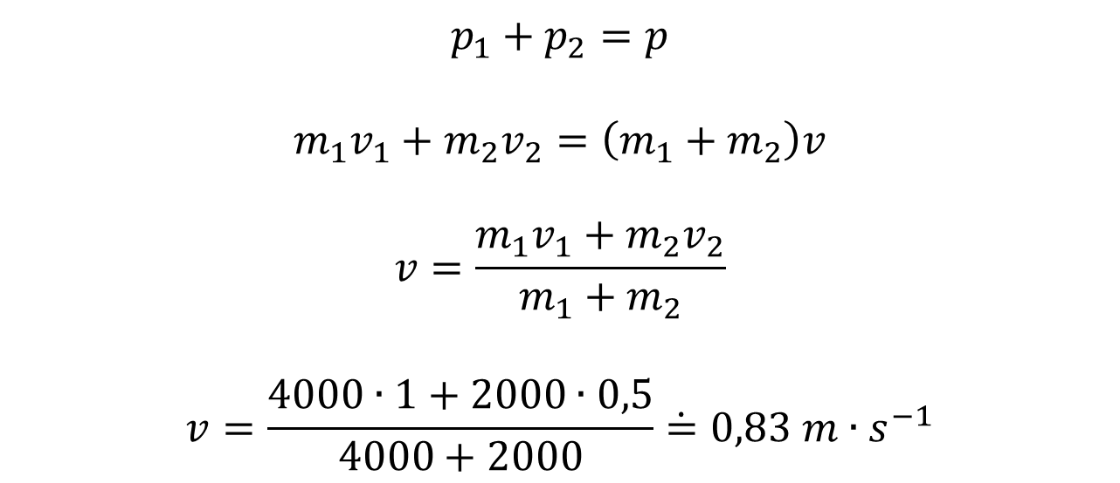
Příklad 2:
Vagón o hmotnosti 4 t jede po vodorovných kolejích rychlostí 1 m/s a narazí na vagón o hmotnosti 2 t, který jede týmž směrem rychlostí 0,5 m/s. Při nárazu se oba vagóny spojí a dále se pohybují společně. Vypočítejte rychlost po srážce.
m₁ = 4000 kg, m₂ = 2000 kg, v₁ = 1 m ∙ s⁻¹, v₂ = 0,5 m ∙ s⁻¹, v = ? m ∙ s⁻¹,
$$p_{1}+p_{2}=p$$
$$m_{1}v_{1}+m_{2}v_{2}=\left(m_{1}+m_{2}\right)v$$
$$v=\frac{m_{1}v_{1}+m_{2}v_{2}}{m_{1}+m_{2}}$$
$$v=\frac{4000∙1+2000∙0,5}{4000+2000}\dot{=}0,83 m∙s^{−1}$$

Slide 8
Příklad 3:
Vagón o hmotnosti 4 t jede po vodorovných kolejích rychlostí 0,75 m/s a narazí na vagón o hmotnosti 3 t, který jede proti rychlostí 0,5 m/s. Při nárazu se oba vagóny spojí a dále se pohybují společně. Vypočítejte rychlost po srážce.

Slide 9
Příklad 3:
Vagón o hmotnosti 4 t jede po vodorovných kolejích rychlostí 0,75 m/s a narazí na vagón o hmotnosti 3 t, který jede proti rychlostí 0,5 m/s. Při nárazu se oba vagóny spojí a dále se pohybují společně. Vypočítejte rychlost po srážce.

Slide 10
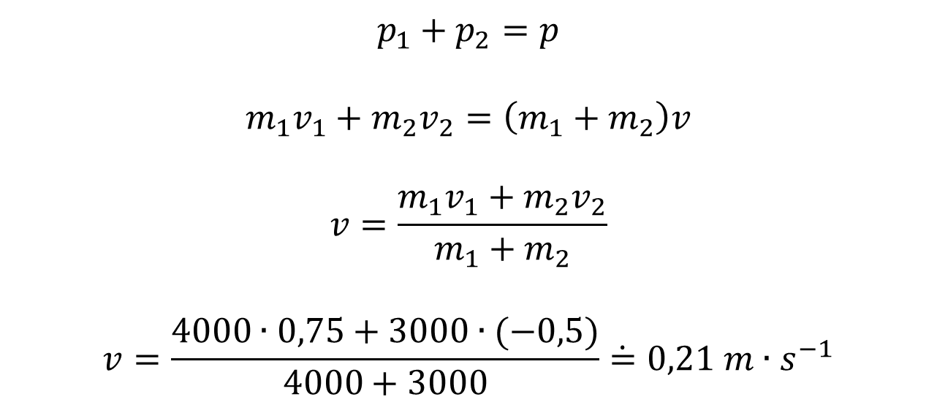
Příklad 3:
Vagón o hmotnosti 4 t jede po vodorovných kolejích rychlostí 0,75 m/s a narazí na vagón o hmotnosti 3 t, který jede proti rychlostí 0,5 m/s. Při nárazu se oba vagóny spojí a dále se pohybují společně. Vypočítejte rychlost po srážce.
m₁ = 4000 kg, m₂ = 3000 kg, v₁ = 0,75 m ∙ s⁻¹, v₂ = - 0,5 m ∙ s⁻¹, v = ? m ∙ s⁻¹,
$$p_{1}+p_{2}=p$$
$$m_{1}v_{1}+m_{2}v_{2}=\left(m_{1}+m_{2}\right)v$$
$$v=\frac{m_{1}v_{1}+m_{2}v_{2}}{m_{1}+m_{2}}$$
$$v=\frac{4000∙0,75+3000∙(−0,5)}{4000+3000}\dot{=}0,21 m∙s^{−1}$$

Slide 11
Příklad 4:
Koule o hmotnosti 0,2 kg leží na stole. Druhá koule stejné hmotnosti
se pohybuje rychlostí 1,2 m/s a narazí na první kouli. Druhá koule se odrazí kolmo ke svému původnímu směru rychlostí 0,7 m/s. Vypočítejte velikost rychlosti první koule po nárazu a určete směr, v němž se bude pohybovat.

Slide 13

p – hybnost před srážkou
p₁ , p₂ – hybnosti po srážce
p₁
p₁
p
p
p₂
p₂
$$\vec{p}=\vec{p_{1}}+\vec{p_{2}}$$

Slide 14
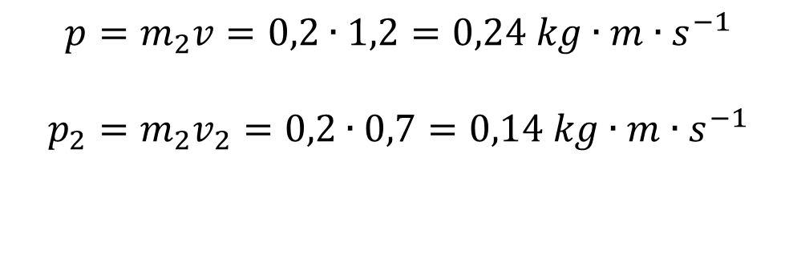
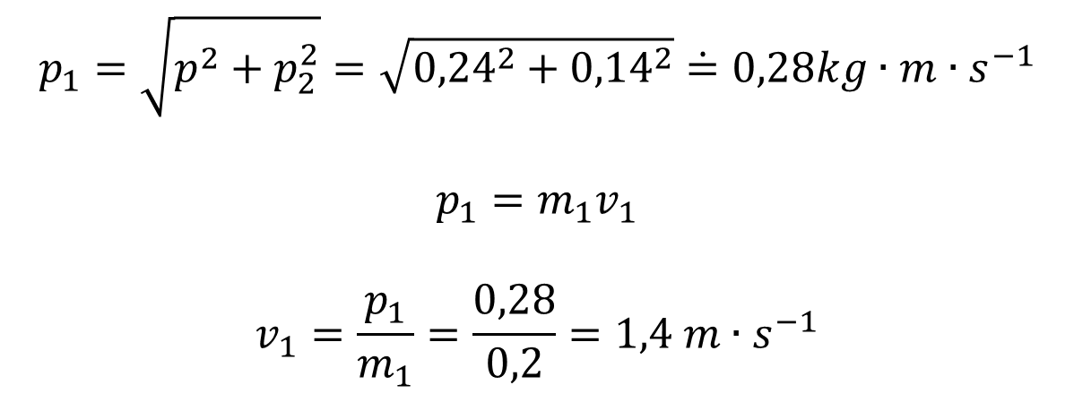
Příklad 4:
Koule o hmotnosti 0,2 kg leží na stole. Druhá koule stejné hmotnosti
se pohybuje rychlostí 1,2 m/s a narazí na první kouli. Druhá koule se odrazí kolmo ke svému původnímu směru rychlostí 0,7 m/s. Vypočítejte velikost rychlosti první koule po nárazu a určete směr, v němž se bude pohybovat.
m₁ = 0,2 kg, m₂ = 0,2 kg, v₂ = 0,2 m ∙ s⁻¹, v = 1,2 m ∙ s⁻¹, v₁ = ? m ∙ s⁻¹,
p₁
$$p=m_{2}v=0,2∙1,2=0,24 kg∙m∙s^{−1}$$
$$p_{2}=m_{2}v_{2}=0,2∙0,7=0,14 kg∙m∙s^{−1}$$
α
p
$$p_{1}=\sqrt{p^{2}+p_{2}^{2}}=\sqrt{{0,24}^{2}+{0,14}^{2}}\dot{=}0,28kg∙m∙s^{−1}$$
$$p_{1}=m_{1}v_{1}$$
$$v_{1}=\frac{p_{1}}{m_{1}}=\frac{0,28}{0,2}=1,4 m∙s^{−1}$$
p₂

Slide 15
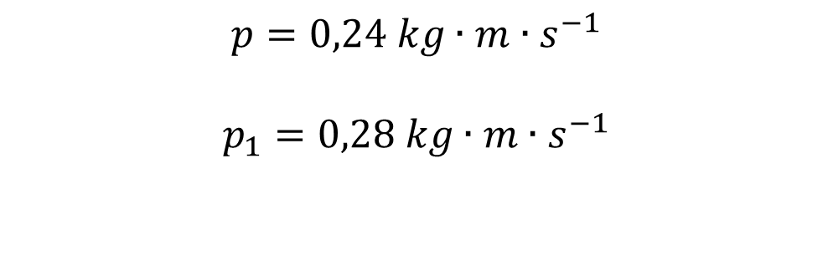
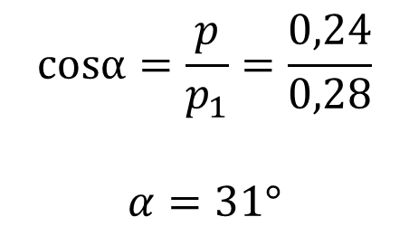
Příklad 4:
Koule o hmotnosti 0,2 kg leží na stole. Druhá koule stejné hmotnosti
se pohybuje rychlostí 1,2 m/s a narazí na první kouli. Druhá koule se odrazí kolmo ke svému původnímu směru rychlostí 0,7 m/s. Vypočti velikost rychlosti první koule po nárazu a urči směr, v němž se bude pohybovat.
m₁ = 0,2 kg, m₂ = 0,2 kg, v₂ = 0,2 m ∙ s⁻¹, v = 1,2 m ∙ s⁻¹, v₁ = ? m ∙ s⁻¹,
p₁
$$p=0,24 kg∙m∙s^{−1}$$
$$p_{1}=0,28 kg∙m∙s^{−1}$$
α
p
$$cosα=\frac{p}{p_{1}}=\frac{0,24}{0,28}$$
$$α=31°$$
p₂

Slide 16
Autor obrázků: Alan Pieczonka
Zdroj klipartů: MS Office

Slide 17
Děkujeme za pozornost.
Autor DUM: Mgr. Alan Pieczonka

